Slide 1
Озеро «Акакуль»
Муниципальное Образовательное Учреждение
Средняя Общеобразовательная Школа
Челябинск. Озёра
Автор: Федотова Евгения, 6”Б” класс,
Учитель: Нуждина Елена Владимировна
Челябинск 2012

Slide 2
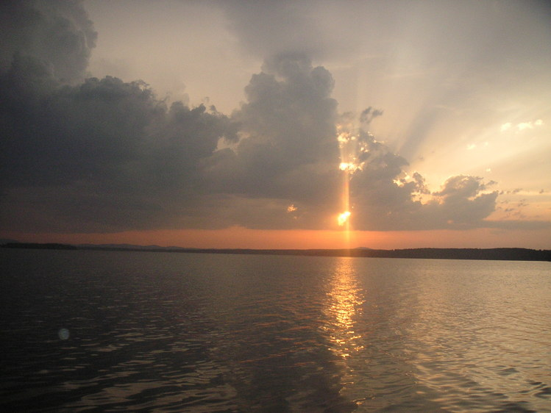
Озеро «Акакуль» (в переводе с башкирского – «проточное озеро», где Ака – «течь», куль – «озеро») тектонического происхождения.
Расположено в Аргаяшском районе, Челябинская область, на 2,5 км западнее железнодорожной станции Бижеляк, в 7 км к юго-востоку от города Кыштыма.

Slide 3
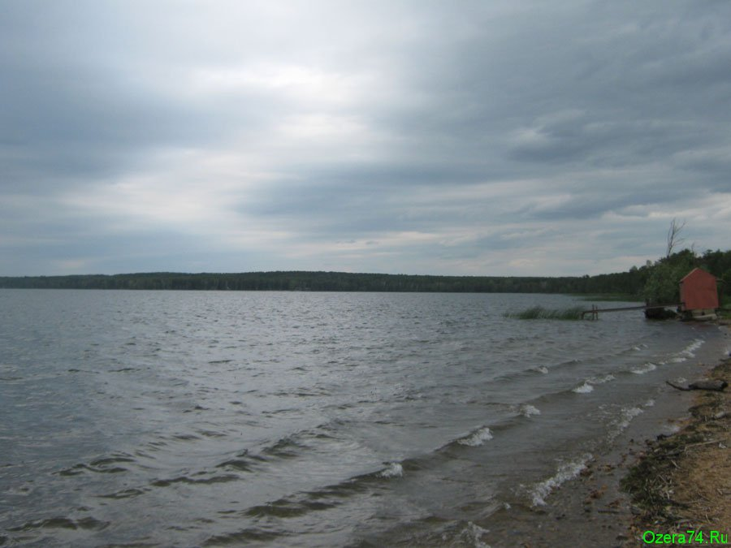
Вода в озере чистая, прозрачная, слабоминерализованная (всего 300 мг/л), с большим комплексом микроэлементов. По химическому составу вода относится к содовому типу гидрокарбонатного класса группы магния.

Slide 4
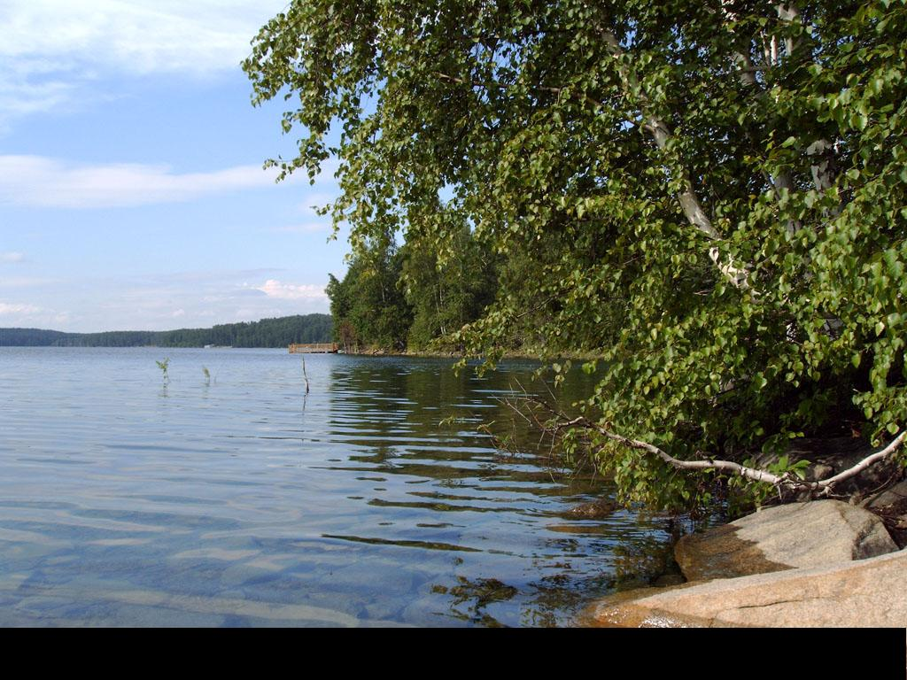
Озеро сточное. Через систему болот и протоков вода сбрасывается в озеро Улагач, расположенное к востоку от Акакуля. В западной части из озера вытекает река, впадающая в озеро Большая Акуля. На берегах озера многочисленны базы отдыха и детские спортивно-оздоровительные лагеря. Широкое рекреационное использование связано с высоким качеством воды и живописными ландшафтами.

Slide 5
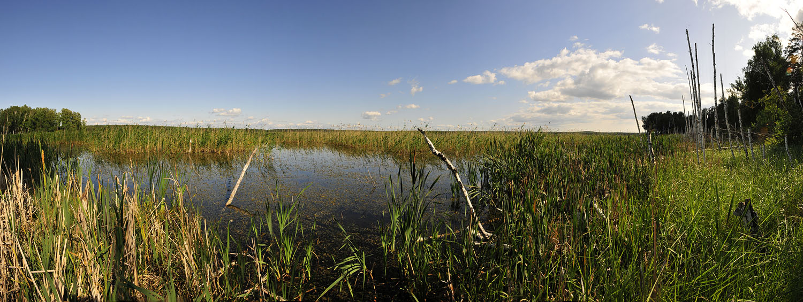
Часть озера «Акакуль» закамышено!

Slide 6
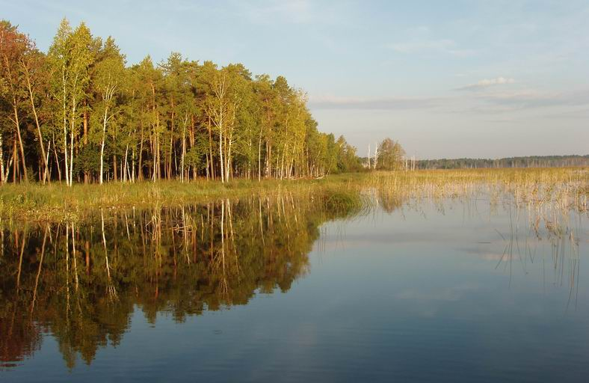
Площадь водного зеркала 10 км² .
Ширина озера от 2 до 3 км, длина – 4,8 км, наибольшая глубина – 9,6 м (в южной и центральной части озера).
Площадь водосбора 51,7 км².
Абсолютная отметка уровня воды в озере 253,4 м.

Slide 7
Немного об озере!
Берега озера слабо изрезанные. Восточный берег обрывистый. Выделяются три каменистых мыса.
В озере водятся: плотва, окунь, чебак, карась, линь, щука, ерш, сиг, елец, лещ и раки.
Также на южном берегу — каменные карьеры и подсобное хозяйство, на северном — водокачка. В 1 км от южного берега озера — болотистая местность под названием Акакульское урочище. Для северо-западного побережья озера также характерны болотистость и заросли камыша.
Озеро — малоостровное. Выделяется лишь крупный лесисто-гористый безымянный остров в центральной части озера (в 200 м от берега) и несколько гораздо более мелких островов недалеко от берега также в центральной части.
Вдоль берегов озера нет крупных поселений, но расположены многочисленные базы отдыха и летние детские лагеря. На северном берегу наиболее значительны: «Звёздочка», «Орлёнок» (бывшие пионерлагеря), «Волна», б/о «Солнечная». На южном выделяются: «Рассвет», «Ромашка», «Звёздочка» (ЧЭЦЗ), «Акакуль» (ЧЭМК) и б/о ЧТЗ.

Slide 8
Всё!

